Slide 1

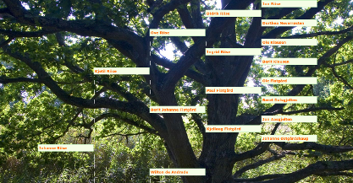
Slektsgransking grunnkurs
Rælingen historielag
v/ Hans Isdahl

Slide 2
Innhold i kurset:
Folketellinger
Gravminner
Slektsprogram
Kirkebøker
Trykte kilder
DIS og slekt på nett
Å skrive om egen slekt
Kilder og kildebruk

Slide 3
Plan for i dag:
Nistua onsdag 9. november 19 – 21:
Innledning
Mer om kilder
Å ta notater - nummerering
Slektsprogram
Fra folketelling til kirkebok

Slide 4
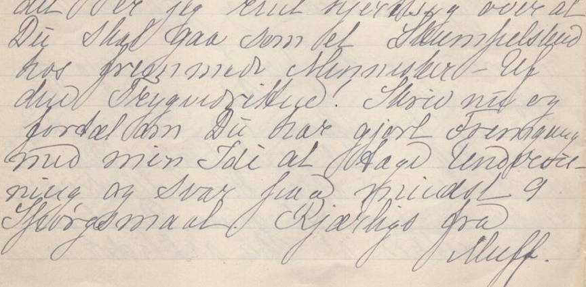
Primærkilde? Private brev: Var Trygve en dritt?

Slide 5
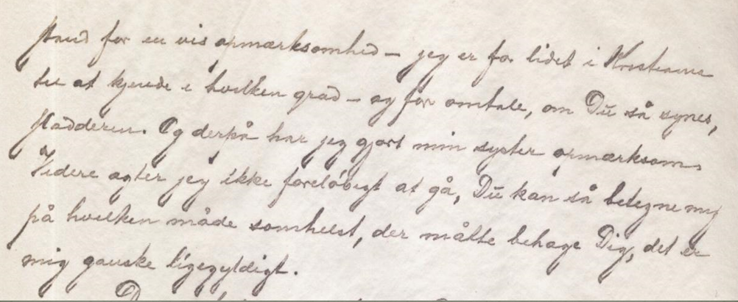
Privat brev: Lå svogeren til oldefar med svigerinna si?

Slide 6
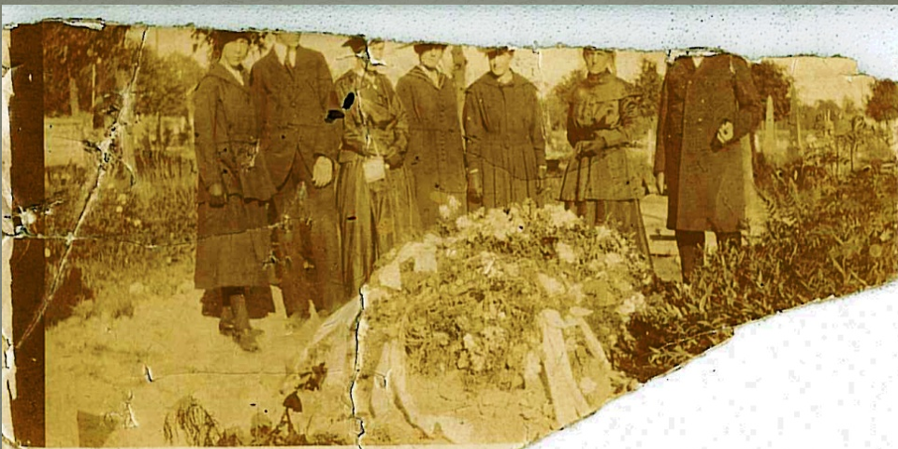
Ukjent begravelse i nær familie: Disse var faktisk til stede

Slide 7
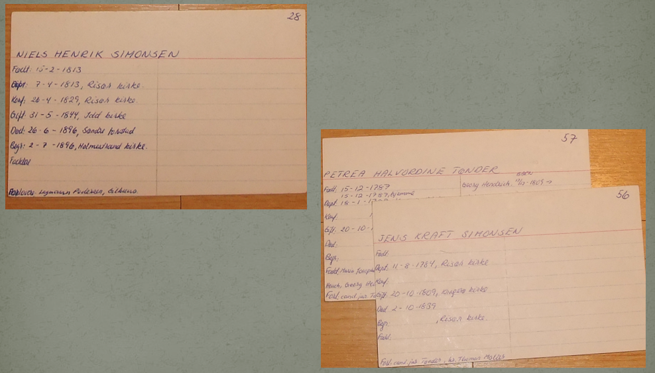
Nummerering: Kartotekkort fra 1970-tallet

Slide 8
Nummerering
I et slektsprogram blir personer lagt inn fortløpende og får hvert sitt unike nummer
Dette nummer er uinteressant for oss, men viktig for programmet.
Vi nummererer derimot våre forfedre fortløpende
Vi er ubeskjedne nok til å nummerere oss sjøl som nummer 1, eller evt. et barn eller barnebarn av oss, avhengig av hvilke aner vi skal samle i en base

Slide 9
1: Hans 2: Egbert 3: Karin
4: Birger 5: Gudrun T. 6: Olaf 7: Gudrun S.
8: Hakon 9: Thora 10: Victor 11: Dina
12: Johan 13: Anne 14: Georg 15: Josefine
4 Birger er gift med 4+1=5 Gudrun T De er foreldre til 4:2=2 dvs. 2 Egbert
2 Egbert er gift med 2+1=3 Karin.
Foreldre til 4 Birger er 4x2=8 Hakon og 4x2+1=9 Thora
2 Egbert og 3 Karin fikk sønnen 2:2=1 Hans
Menn er partall, kvinner er oddetall med unntak av nr. 1 som ikke er definert med kjønn.
Far er det dobbelte av barn og mor er det dobbelte pluss 1.
Barn er det halve av faren og det halve av mor minus 1.

Slide 10
Dette er praktisk når man tar notater. Hvis jeg jobber med 15: Josefine, ser notatene mine slik ut, og numrene forteller om relasjoner mellom personene:
15: Josefine Martine Fossaas, 1863-1933:
Barn: Niels Henrik, Ragnhild, Waldemar, Gudrun, Erling, Alfhild
Undersøk om det er flere barn...
30: Christen Rasmussen Fossaas
Husk på å sjekke kirkeboka...
31: Ukjent!
Husk å finne vielsen til Christen...

Slide 11
Slektsprogram
Et slektsprogram er vårt arkiv
Vi kan samle alt (!) i et slektsprogram
Vi kan ta ut alle slags rapporter f.eks. slektstrær og hele bøker om slekta
Slektsprogram på nettet: https://www.myheritage.no/
https://www.geni.com/

Slide 12
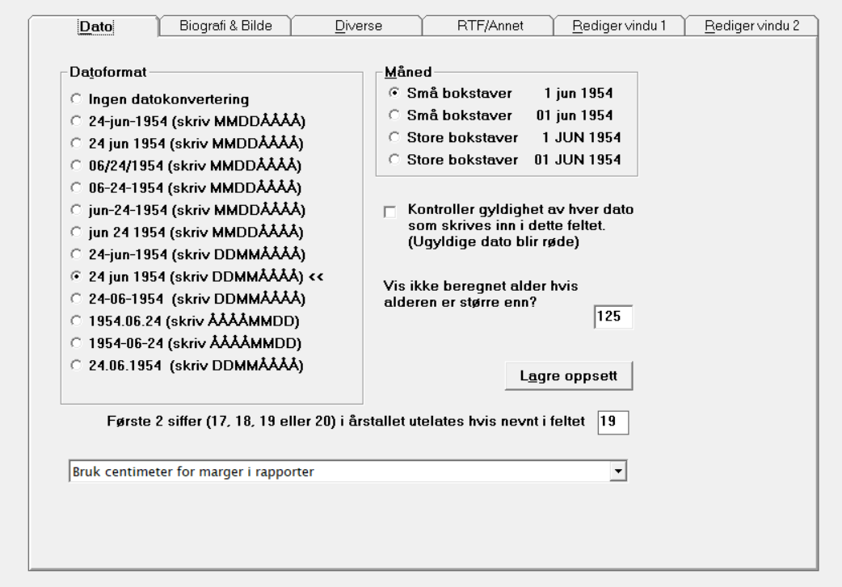
Begynne å bruke slektsprogram
Innstillinger

Slide 13
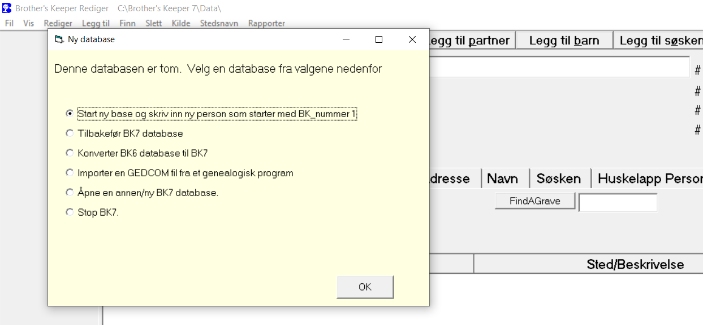
Start ny base eller bruk gammel
Vi kan lage flere baser
Velg gjerne en ny for å øve
Merk dere GEDCOM for import fra annen base

Slide 14
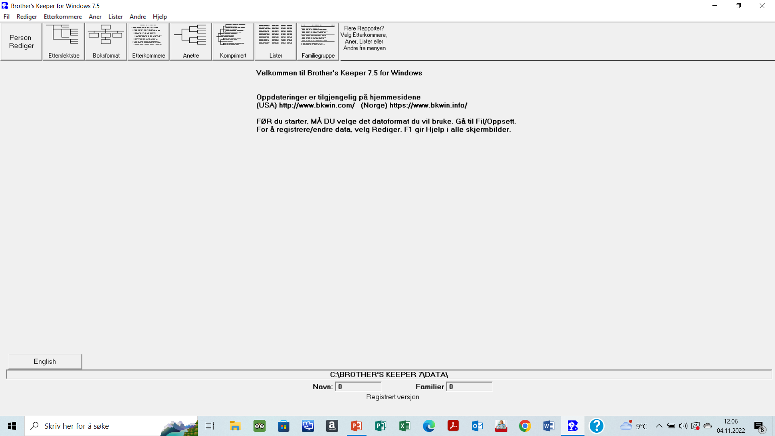
Åpningsbilde BK
Legg merke til menyen og informasjon nederst

Slide 15
Først en gjennomgang
Jeg bruker Brother Keeper som eksempel
Metoden er lik i alle slektsprogram

Slide 16
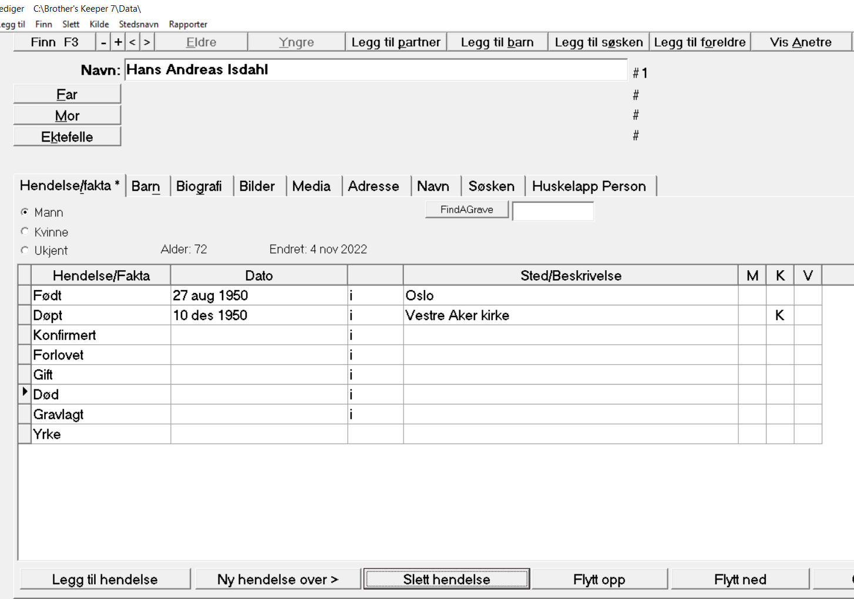
Registrering
Rekkefølge ved registrering betyr ingenting
Start med deg sjøl, f.eks.

Slide 17
Hva registrerer vi
Navn og kjønn
Data om personen, legg til felt evt.
Husk kilder, evt. vitner som faddere, forlovere
Barn, tilsvarende foreldra
Biografi: Et fint sted å skrive fritt
Bilder, lydfiler, video, andre filer

Slide 18
Vitsen med slektsprogram
Å lenke personer til andre personer!
Lenke til barn
Lenke til foreldre
Lenke til personer en har barn med
Lenke til kjærester man ikke har barn med

Slide 19
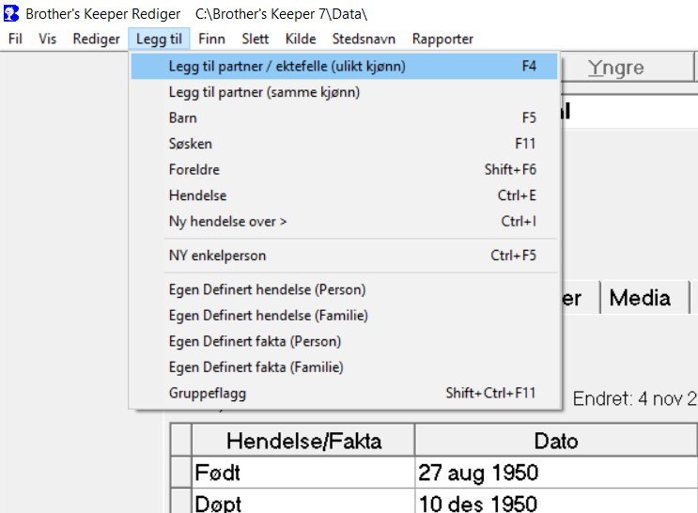
Legg til partner

Slide 20
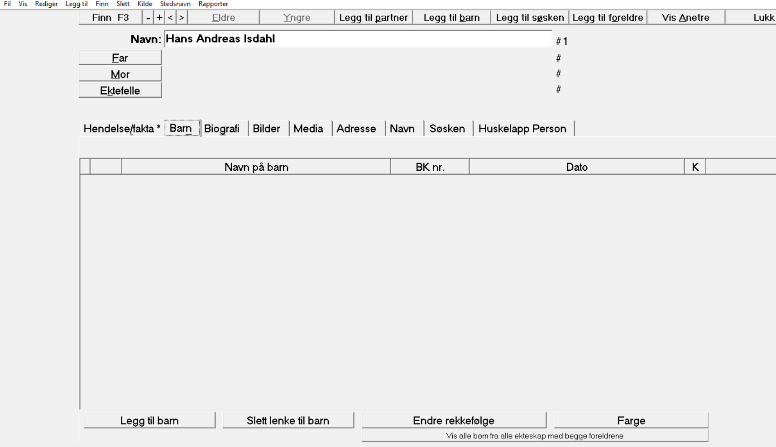
Legg til barn

Slide 21
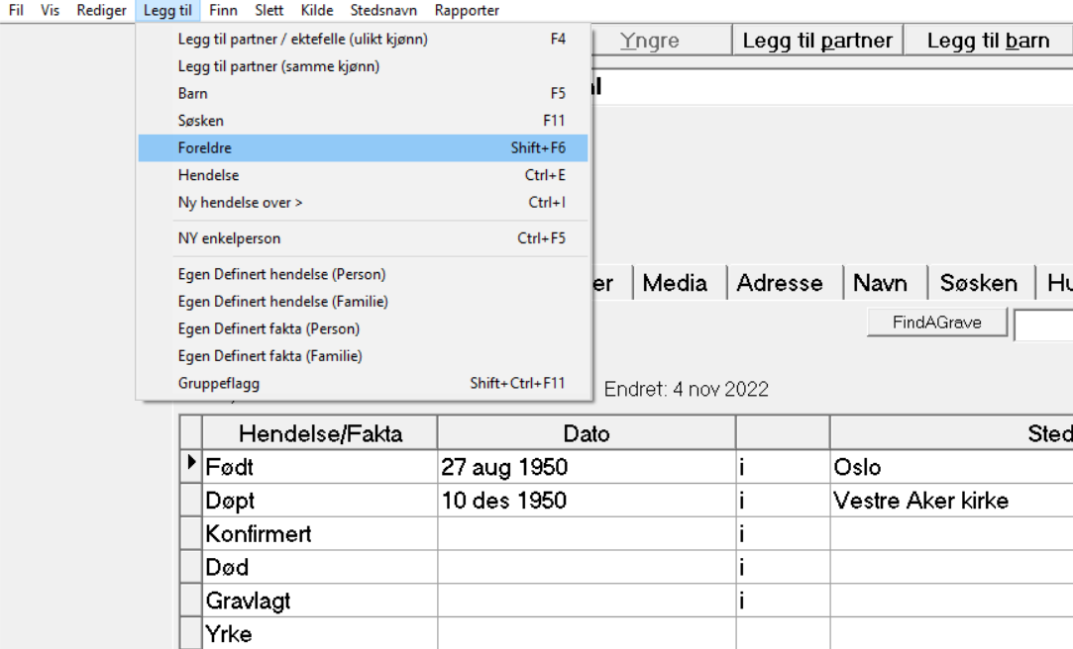
Legg til foreldre

Slide 22
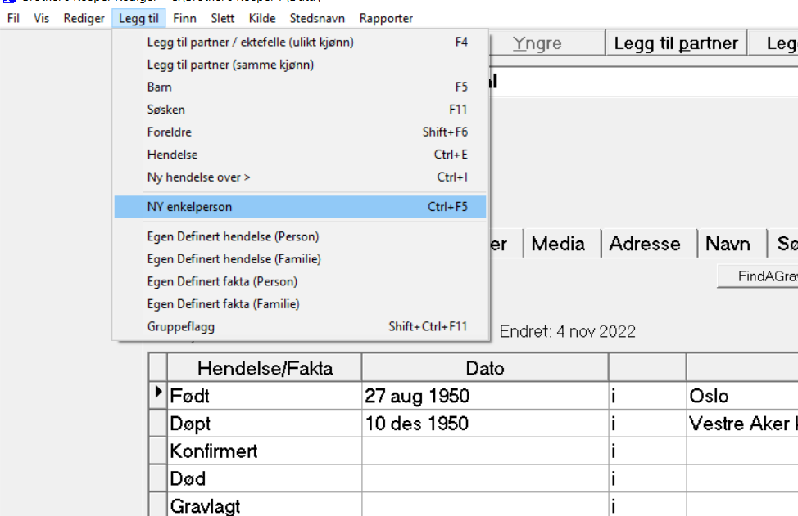
Legg inn andre personer
Du kan godt legge inn løse personer som du regner med er nyttige

Slide 23
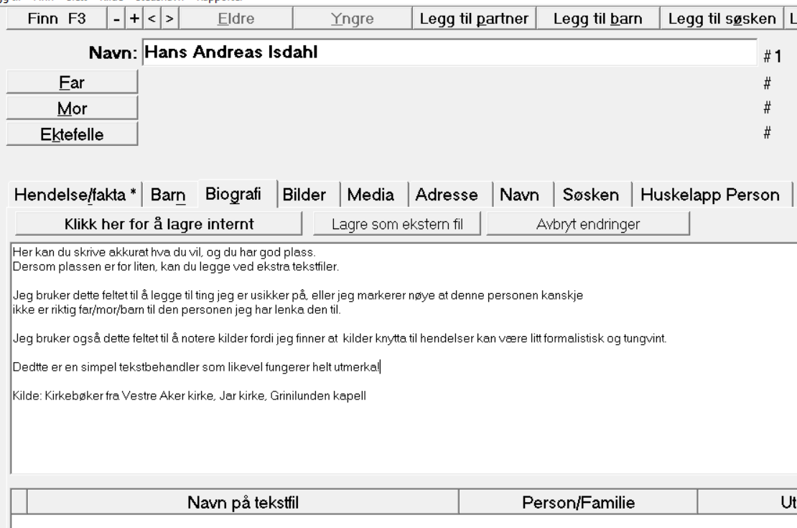
Biografi

Slide 24
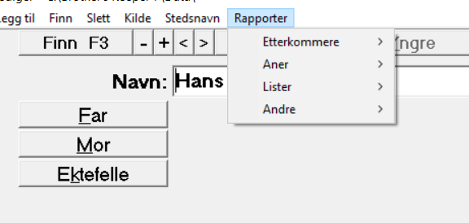
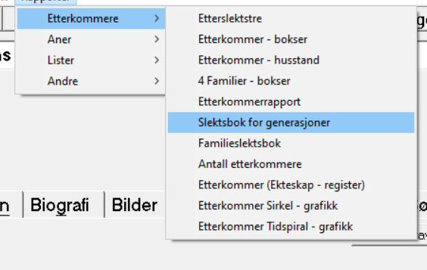
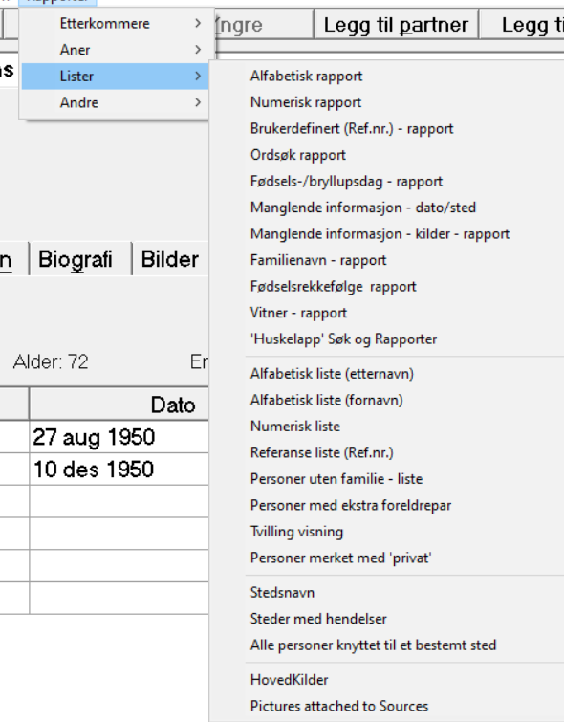
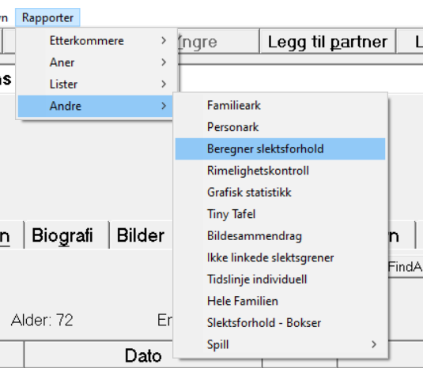
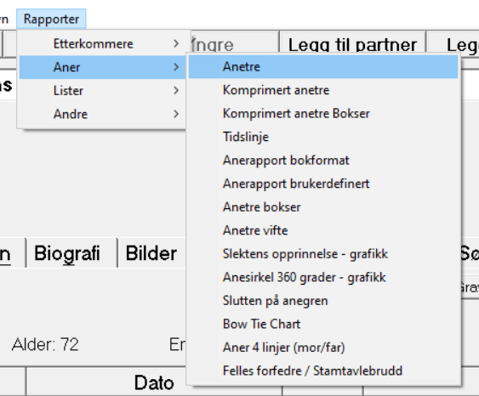
Registrer noen personer
Vi skal se litt på rapporter

Slide 25
Rapporter
En egenskap ved slektsprogram er lagring av data
Like viktig er det å hente ut data etter behov
Rapporter, både ferdiglaga og dem du sjøl lager
Rapportene kan åpnes i tekstbehandler!
Her er noen eksempler fra Brothers Keeper

Slide 26
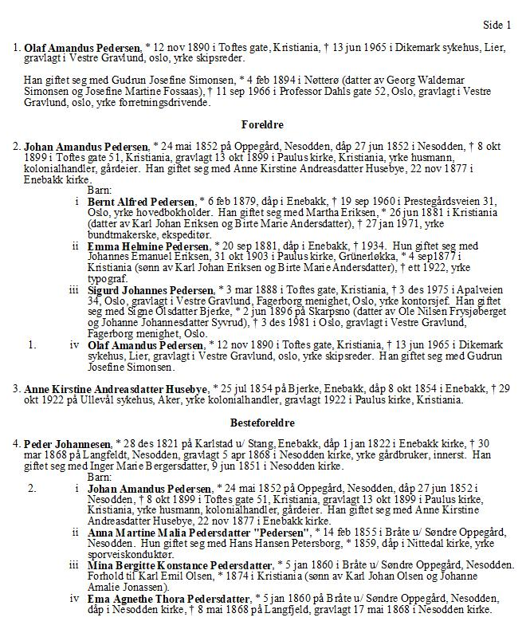
Anebok

Slide 27
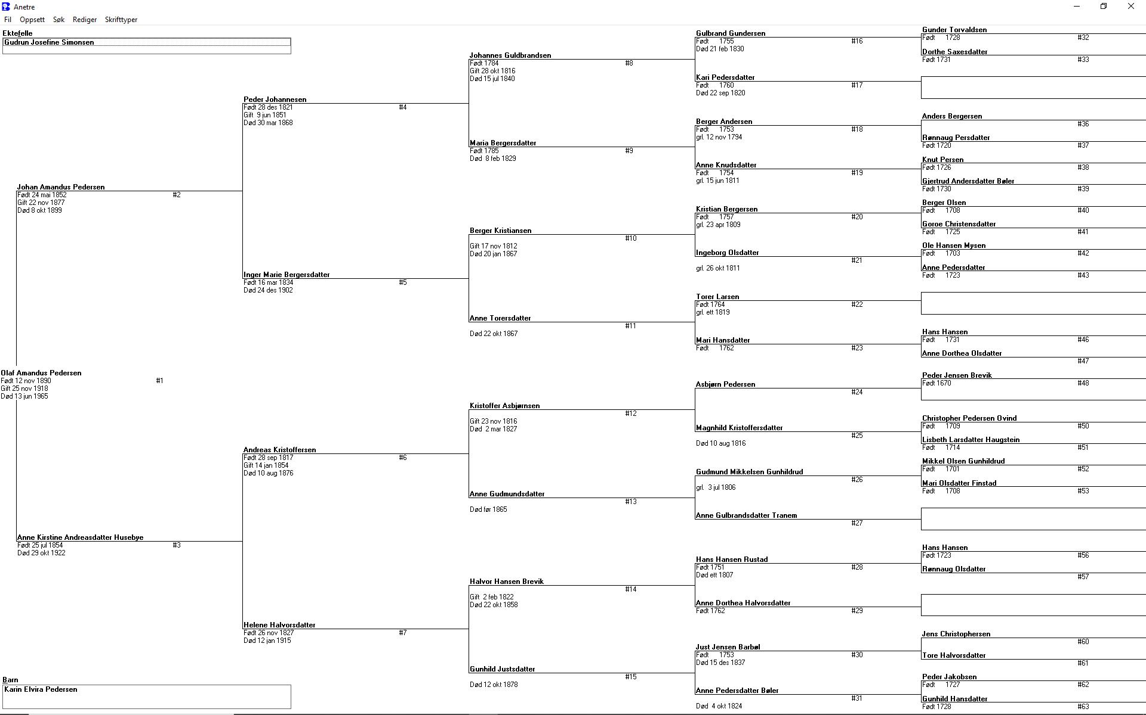
Anetre

Slide 28
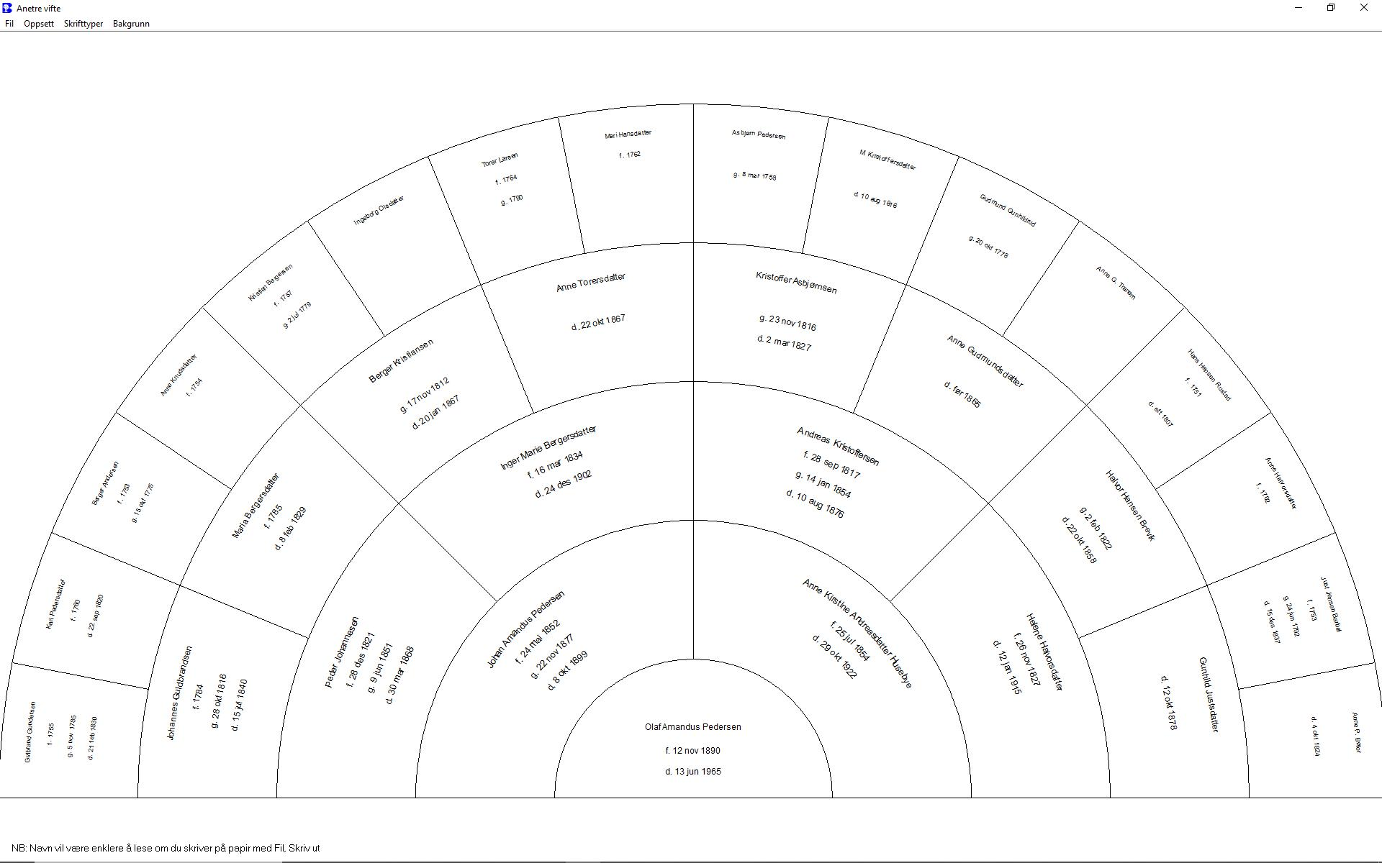
Anevifte

Slide 29
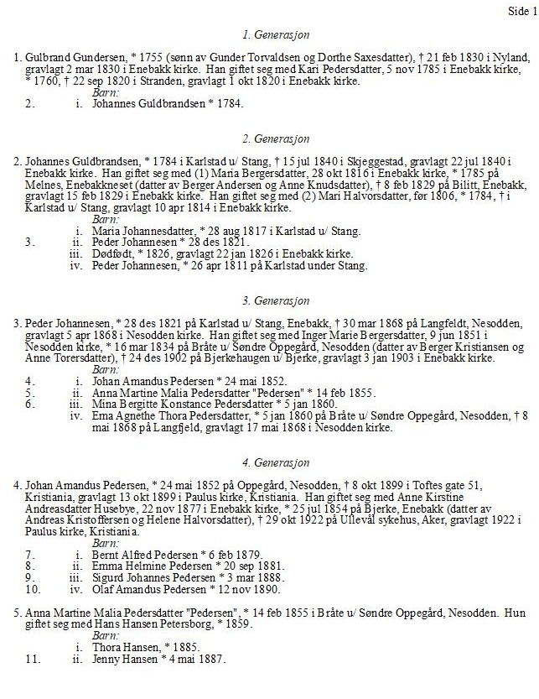
Etterslektsbok

Slide 30
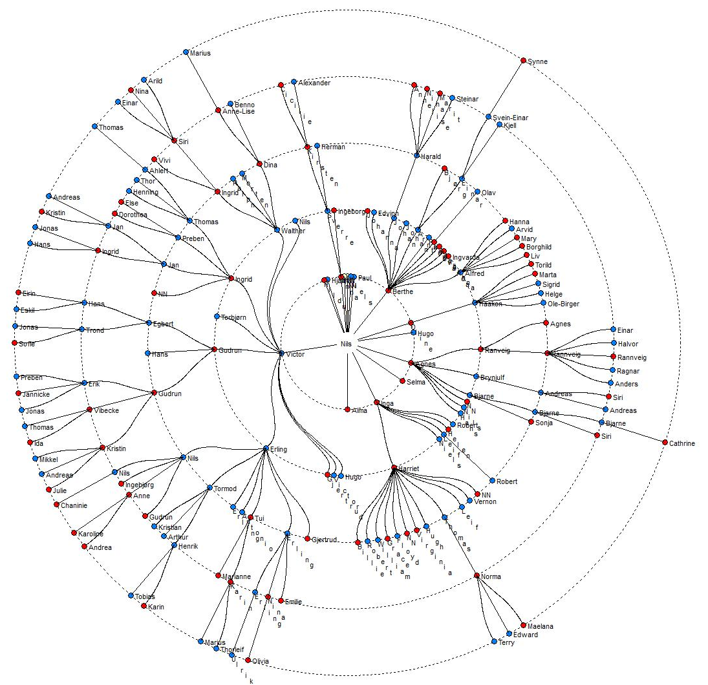
Etterkommere i sirkel

Slide 31
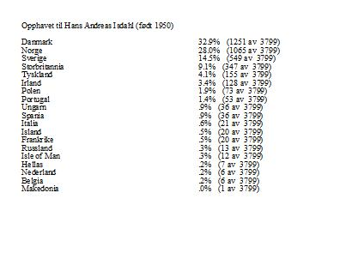
Litt statistikk

Slide 32
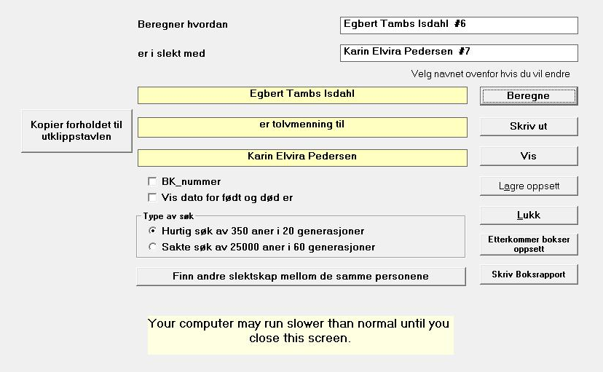
Slektskap

Slide 33
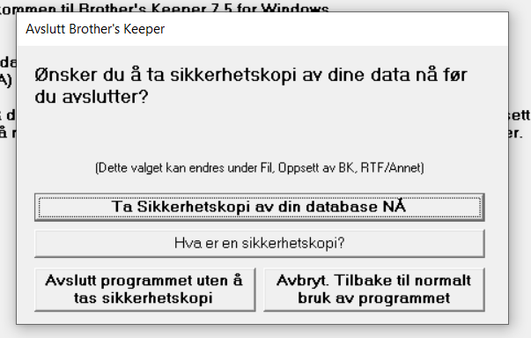
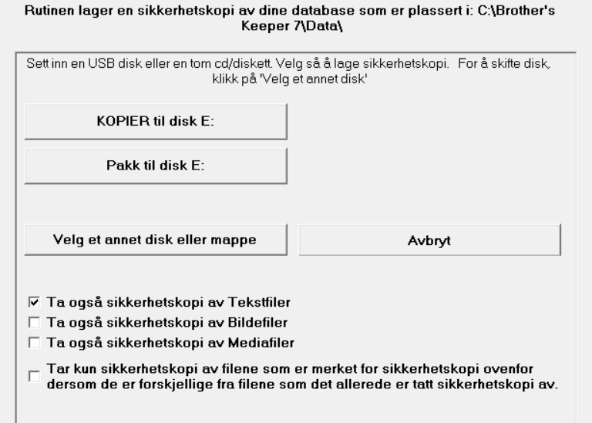
Å avslutte et slektsprogram
Lagre ekstra kopi i ei anna mappe eller på annen disk!

Slide 34
Da skal dere jobbe:
Registrere i slektsprogram
Legg inn dere sjøl med data som nummer 1
Legg til foreldre
Legg til evt. barn
Gå til foreldre og legg til deres foreldre osv.
Se på noen rapporter

Slide 35
Da er vi klare for kirkebøker
Vi har noen personer fra folketellinger
Vi skal kontrollere data på personene
NB: Kirkebøkene er primærkilde

Slide 36
Eksempel fra forrige presentasjon:
1910: Toftes gate 51 etasje 1, Kristiania
Olaf Amandus Pedersen, født 12/11-1890 i Kristiania, arbeider i dampskipseksepedisjon
Mor Anne Kirstine Husebye, født 25/7-1854 i Enebakk, enke og gårdeier (Toftes gate 51?)
Mormor Helene Husebye, født 26/11-1827 i Enebakk, enke underholdes av datteren
Bror Sigurd Johs. Pedersen, født 3/3-1888 i Kristiania, kontorist innen assuranse
Kilde: Digitalarkivet - Folketellinga for 0301 Kristiania kjøpstad 1910

Slide 37
Finne 1910-personen i kirkeboka
Digitalarkivet
Velg kilde – kirkebok, fødsel
Velg kirkesokn
Velg tidsrom

Slide 38
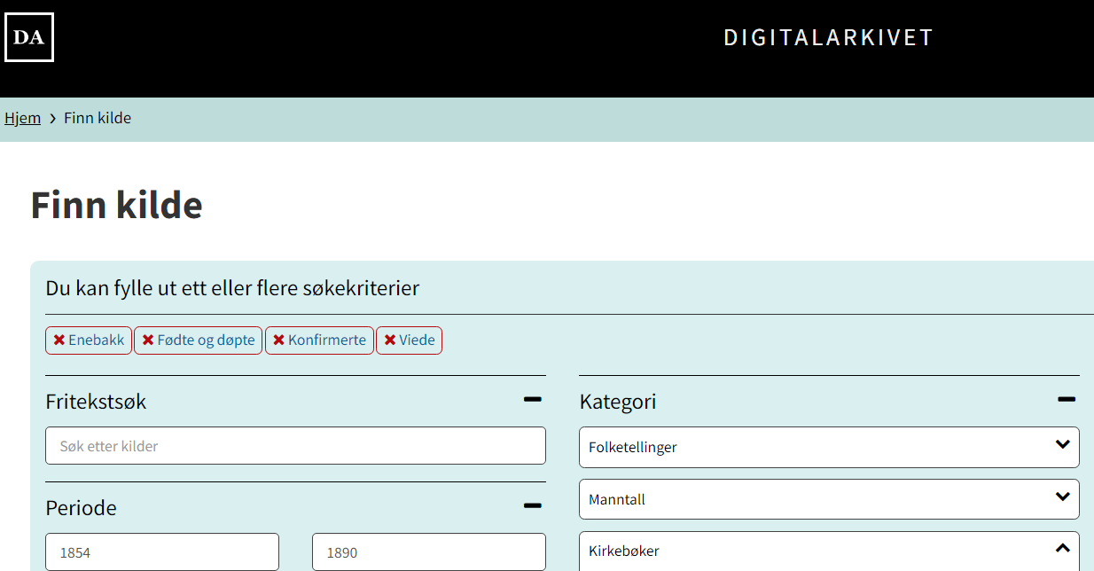
Kirkeboka i Digitalarkivet
Anne Kirstine Husebye, født 25/7-1854 i Enebakk

Slide 39
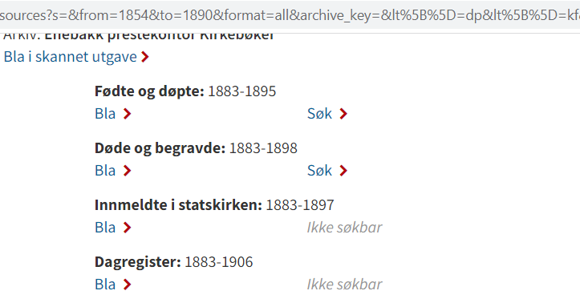
Fødsel

Slide 40
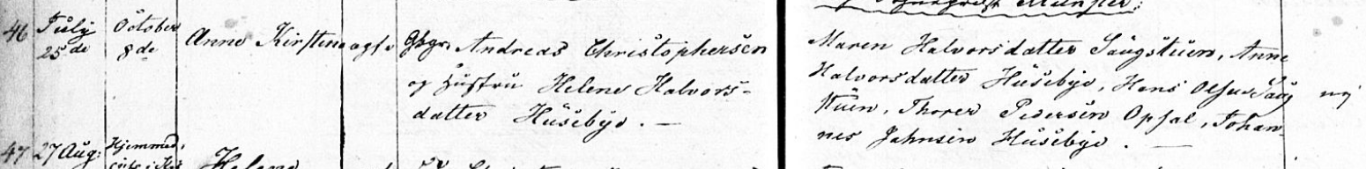
Bla så kommer vi til primærkilden
Dåp:
Datter Inger Kirstine, ekte, foreldre gårdbruker Andreas Christophersen og hustru Helene Halvorsdatter Husebye, født 25. juli, døpt 8. oktober 1854 i Enebakk kirke, faddere…
Kilde: https://media.digitalarkivet.no/view/503/3266/203

Slide 41
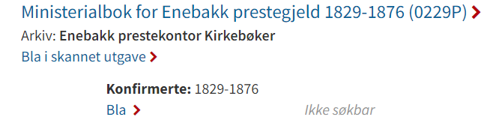
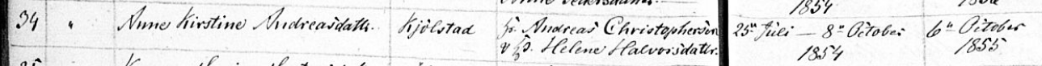
Kanskje konfirmasjon er nyttig
Konfirmert:
Anne Kirstine Andreasdatter, konfirmert 4. oktober 1868 i Enebakk kirke, bor på Kjølstad, vaksinert 6. oktober 1855
Kilde: https://media.digitalarkivet.no/view/504/3273/153

Slide 42
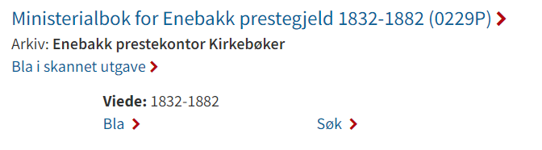
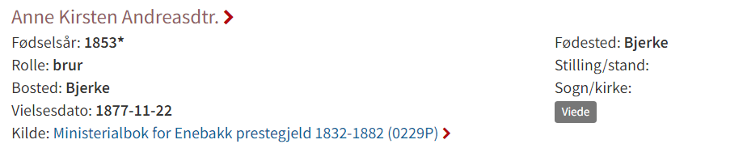
Vielsen er viktig
Her må vi gjette på giftermålets tidspunkt etter konfirmasjonsåret, og kanskje bla en del. Vi kan jo søke her:
Vi fant henne, med skrivefeil: Vi må gå til kirkeboka og 22/11-1877:

Slide 43
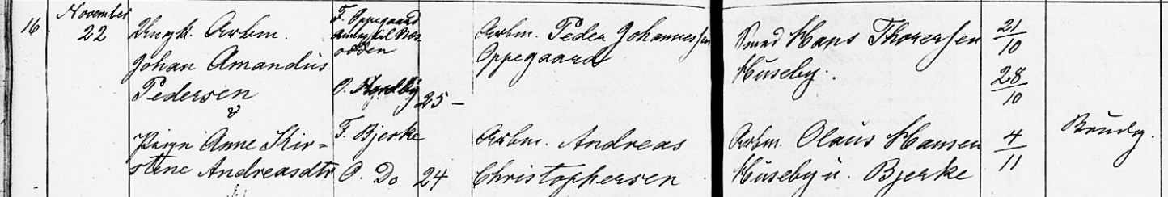
Vielse
Viede: 22/11-1877 ungkar arbeidsmann Johan Amandus Pedersen, født Oppegaard på Nesodden, oppholder seg på Nordby i Enebakk, 25 år, far er arbeidsmann Peder Johannesen Oppegaard og pike Anne Kirstine Andreasdatter, født på Bjerke, oppholder seg på Bjerke i Enebakk, 24 år, far er arbeidsmann Andreas Christophersen
Lysning 21/10, 28/10 og 4/11-1877, forlangt av brudgommen. Forlovere…
Kilde: https://media.digitalarkivet.no/view/6239/32194/113
Kilde: https://media.digitalarkivet.no/view/6239/32194/113

Slide 44
Arbeid videre:
Velg minst en dere vil følge
Leit gjerne etter andre barn enn det barnet dere har
Arbeide dere videre til person(er) som levde i 1801

Slide 45
Notater , merk nummerbruk:
10: Olaf Amandus Pedersen f. 12/11-1890 (Kria.) Bror Sigurd Johs. f. 3/3-1888 (Kria)
21: Anne Kirstine Huebye f. 25/7-1854 (Enebakk)
43: Helene Husebye f. 26/11-1827 (Enebakk)På Huseby 1854
42: Andreas Christophersen, gbr. på Huseby i 1854
21: Kjølstad 1868, vaksinert 6/10-1855, Bjerke 1877
20: Johan Amandus Pedersen f. ca. 1852 (Oppegård på Nesodden), arb. Bjerke 1877
20 og 21: Gift 22/11-1877 (Enebakk kirke)
40: Peder
84: Christopher

Slide 46
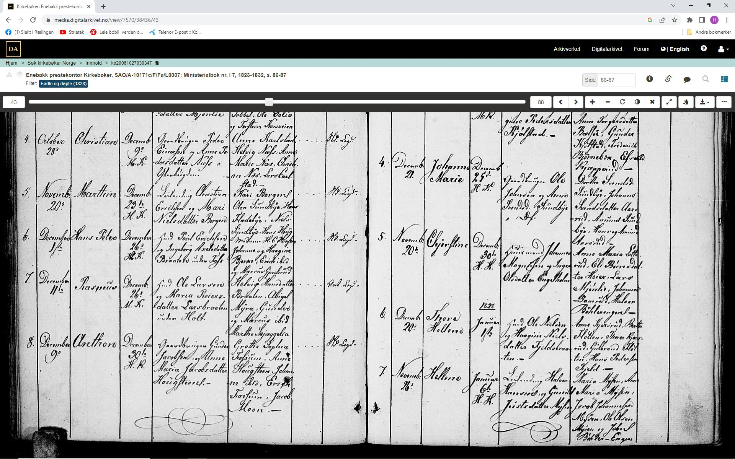
Helene Husebye

Slide 47
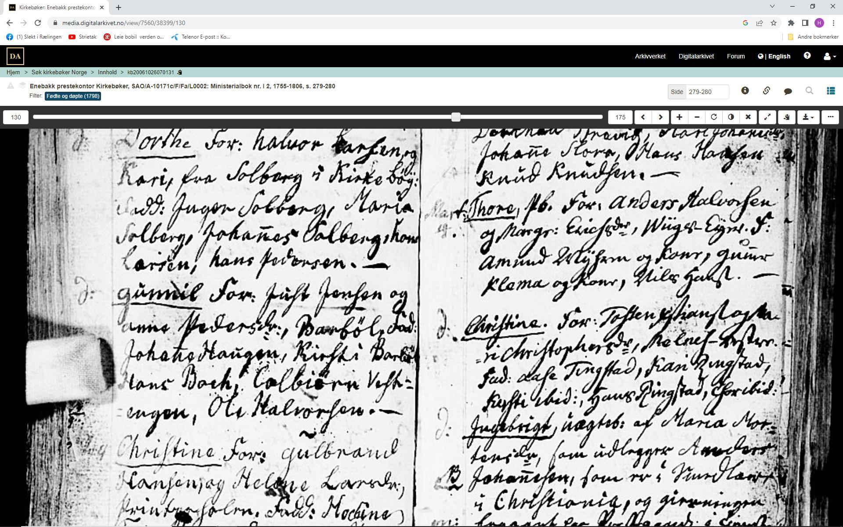
Gunhild

Slide 48
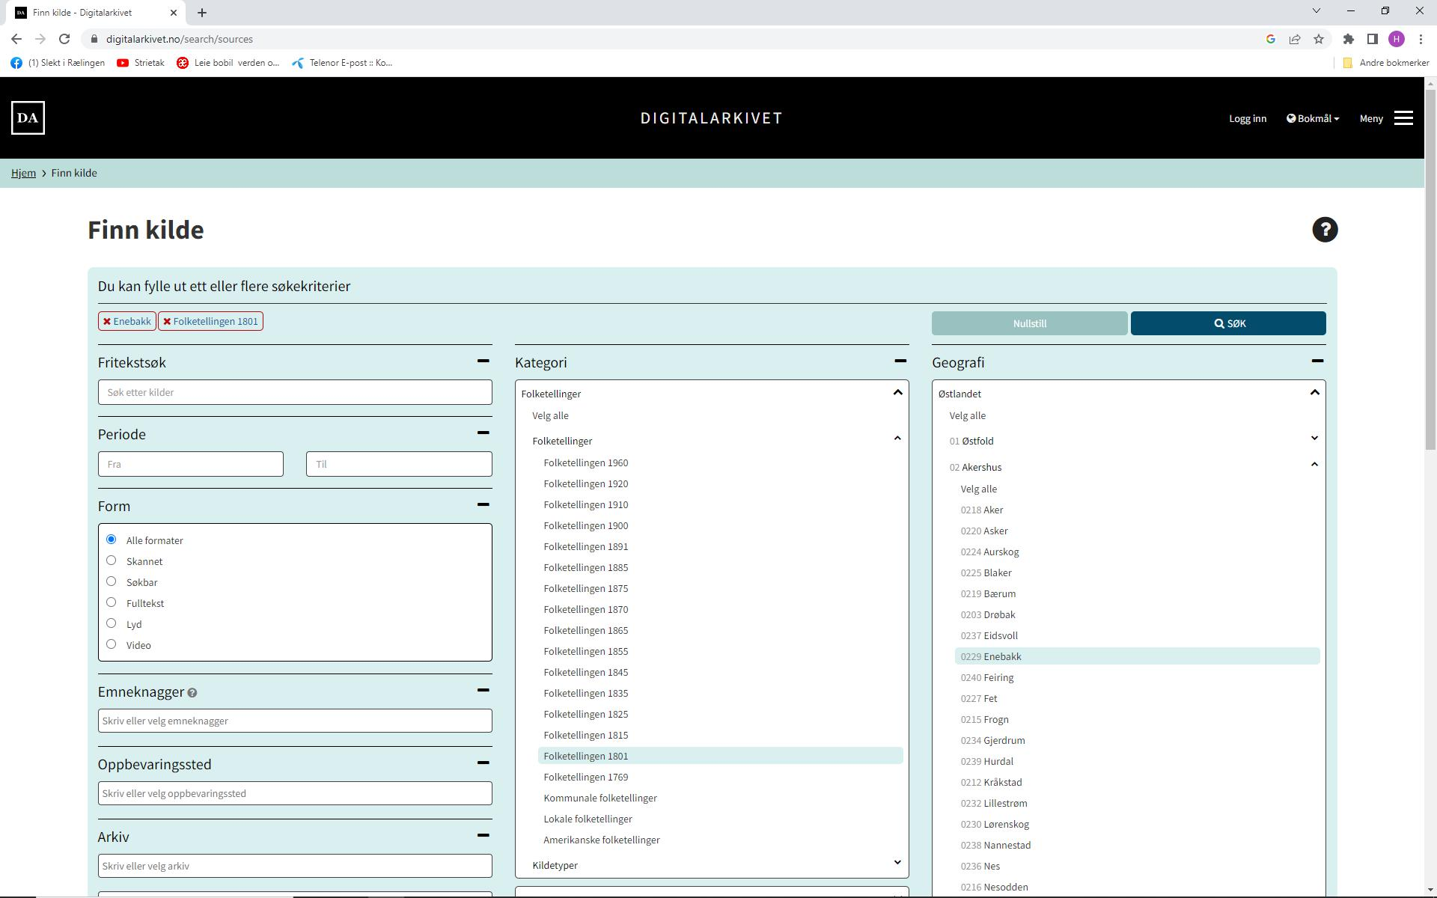
Vi er nå kommet til 1801!

Slide 49
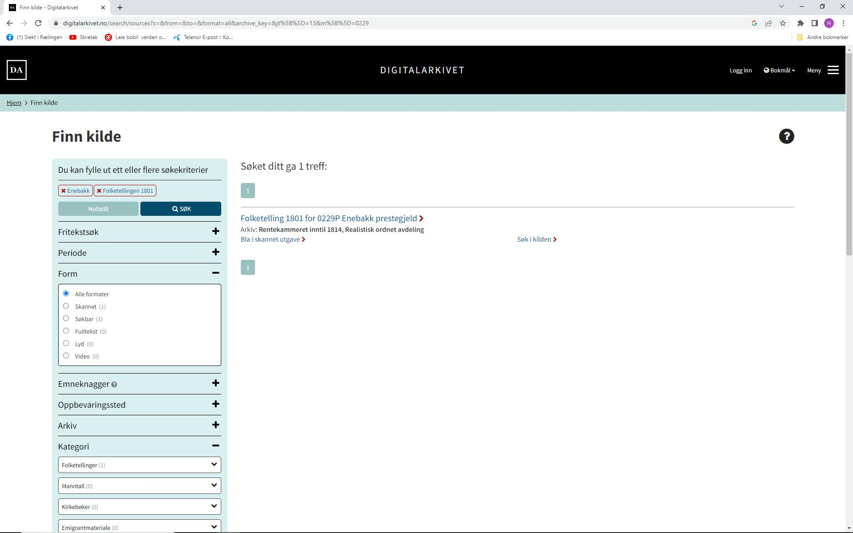
Enebakk folketelling 1801

Slide 50
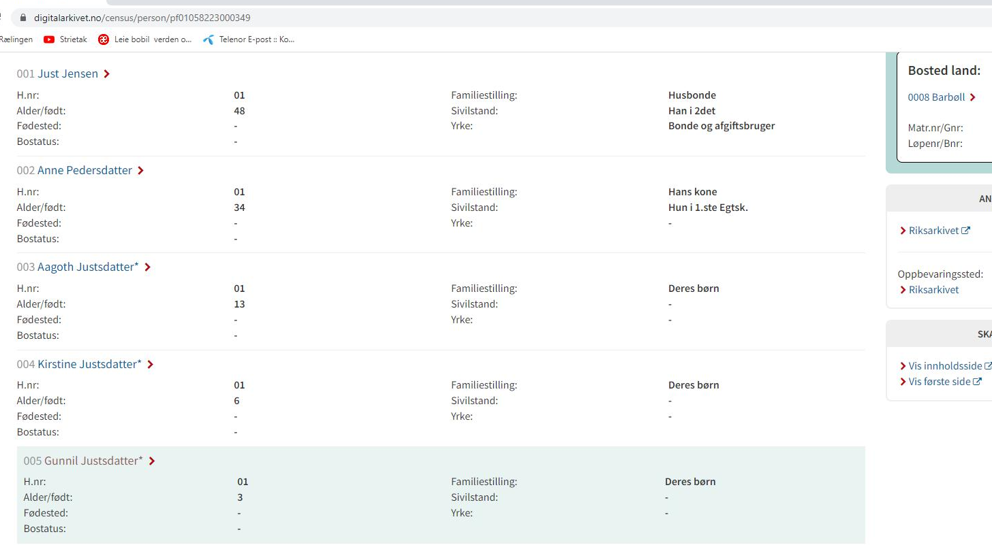
Foreldra til Gunhild

Slide 51
Gunhild døpes i Enebakk

Slide 52
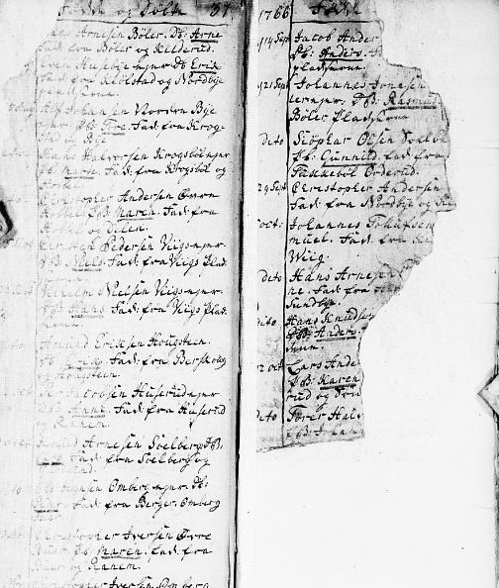
Men så gikk det galt: Hvor er mora og faren til Gunhild Justsdatter?

Slide 53
Neste gang:
Veien mot 1600-tallet: Kirkebøker
Bygdebøker
Lekse:
Registrer en del personer i slektsprogram
Ta med barn
Skriv litt biografi
Prøv å knytte bilder til et par personer

Slide 54
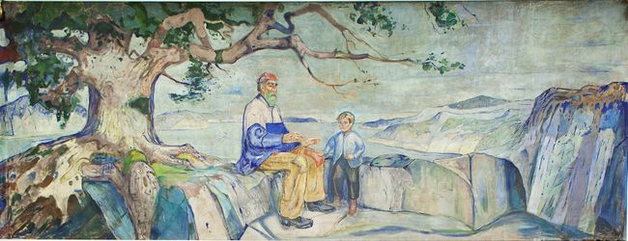
Sees neste uke
Edvard Munch: Historien

